Slide 10
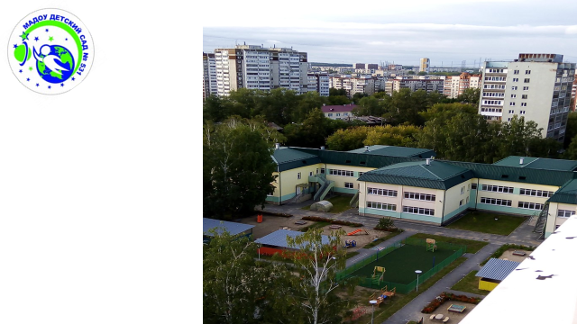
Видео доступно по ссылке:
https://youtu.be/rbYOGk9xE4k
ИЛИ НА САЙТЕ ДЕТСКОГО САДА

